Slide 1
Муниципальное бюджетное дошкольное образовательное учреждение
«ЦРР – детский сад № 3 «Березка»
города Новопавловска
Выступление в рамках педагогического совета №3
«Мини – туризм в ДОУ – ступенька к ведению здорового образа жизни»
Тема: «Творческий отчет по реализации парциальной программы «Весёлый рюкзачок»
Подготовили воспитатели:
Кузнецова С. Н.
Дьяченко Н. П.
январь 2023 год

Slide 2
Парциальная программа
«Весёлый рюкзачок»
Авторы: А.А. Чеменева,
А.Ф.Мельникова,
В.С.Волкова.

Slide 3
Цель программы
«Весёлый рюкзачок»
Целостное развитие личности ребёнка средствами рекреационного, эколого-оздоровительного, краеведческого туризма;
Формирование мотивации к самостоятельной двигательной и эколого-познавательной деятельности;
Освоение детьми ценностей общества, природы, здоровья, физической культуры.

Slide 4
Задачи программы:
оздоровительные:
создавать условия для укрепления здоровья детей, закаливания организма, активного отдыха;
расширять адаптационные и функциональные возможности детей;
образовательные:
способствовать формированию первичных представлений о малой родине и Отечестве, о социокультурных ценностях нашего народа, устойчивого интереса к природе родного края, к окружающему миру;
содействовать освоению знаний в области физической культуры, туризма, краеведения, необходимых для успешной социализации ребёнка;
- развивать двигательные способности, психические познавательные процессы;

Slide 5
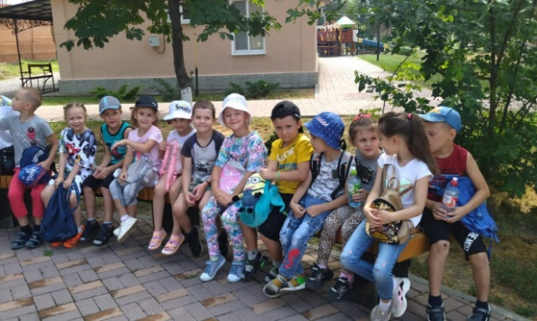
Особенности программы
- Повышает не только физическую
подготовленность дошкольников, но и одновременно развивать их интеллектуальные, познавательные способности, социальную компетентность.
- Воспитывает у дошкольника ответственное отношение к окружающей природной среде В ходе тематических прогулок, экскурсий, походов ребёнок узнаёт свою страну, край, город.

Slide 6
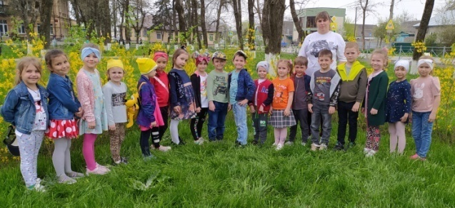
Программа включает следующие разделы
- «Рюкзачок открывает мир»
«Рюкзачок готовится в поход»
«Здоровье в рюкзачке»
«Весёлый Рюкзачок занимается физкультурой»

Slide 7
Ожидаемые результаты:
Физическое здоровье:
- Ребенок приобретает хорошую физическую форму;
- Повышает индекс здоровья детей в ДОО;
Психическое здоровье:
- Ребёнок не испытывает тревожности по отношению к природе;
- Проявляет любознательность, задаёт вопросы взрослым и сверстникам;
- Способен договариваться, учитывать интересы и чувства других, сопереживать неудачам и радоваться успехам других;
Социальное здоровье:
Ребёнок находится в гармонии с собой и с другими людьми, обретает социальную уверенность.

Slide 8
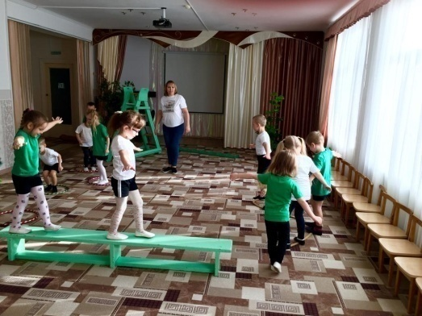
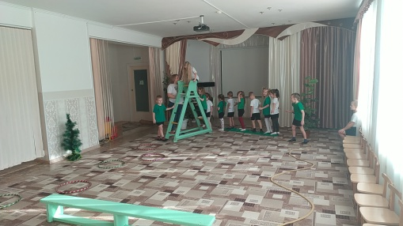
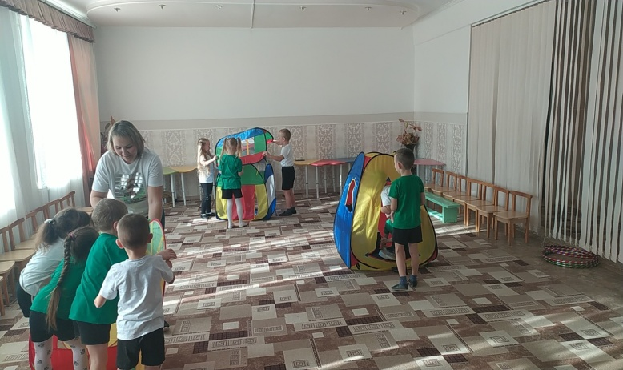
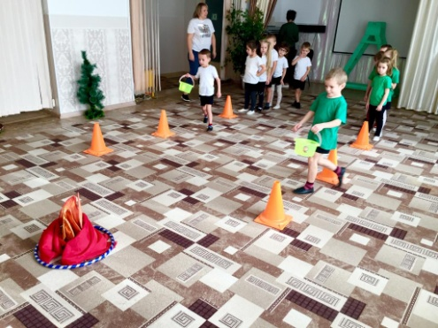
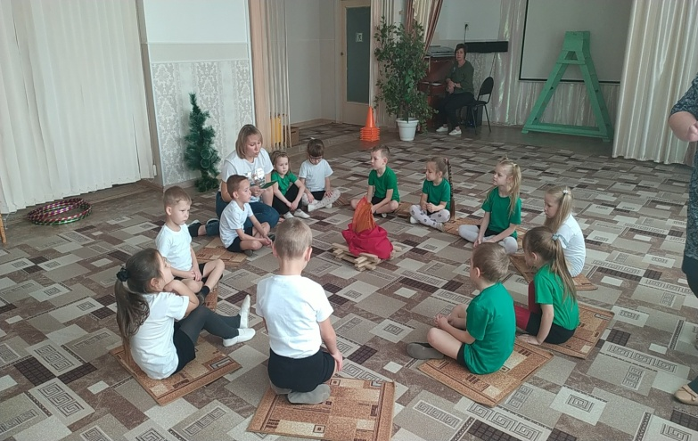
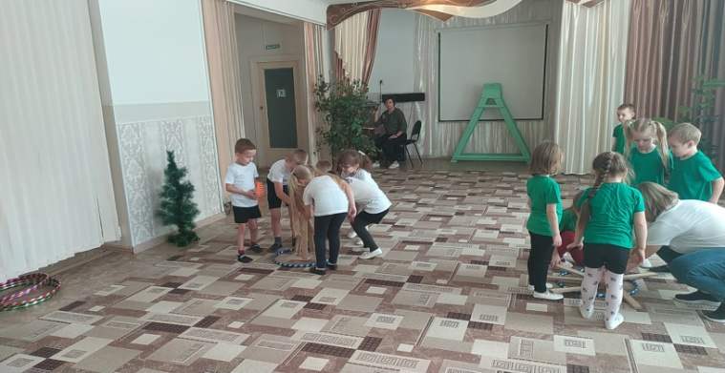
Спортивное познавательное развлечение
«Юные туристы»

Slide 9
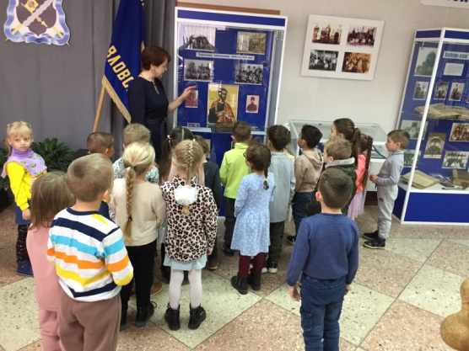
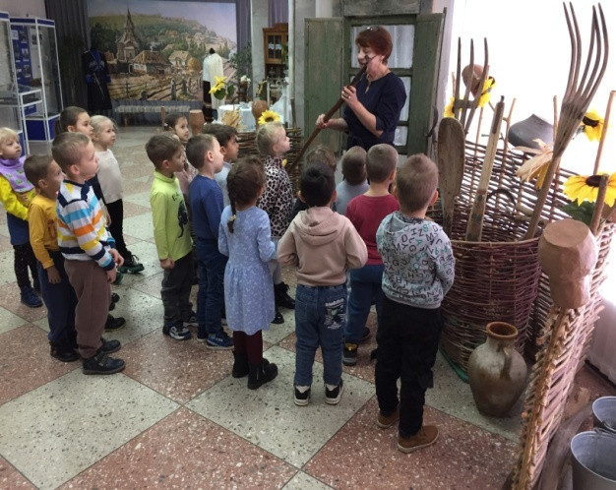
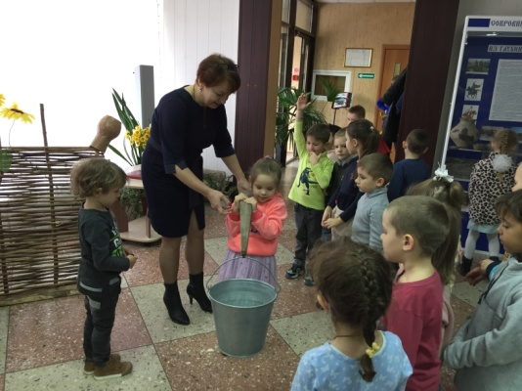
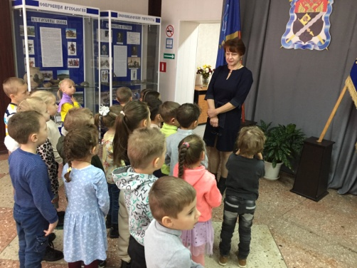
Этнотуризм

Slide 10
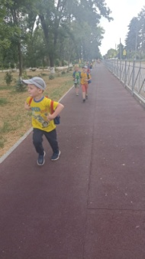
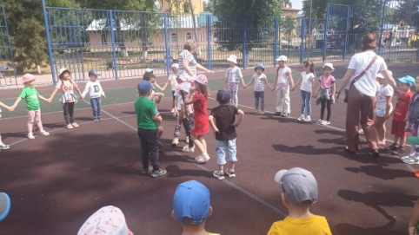
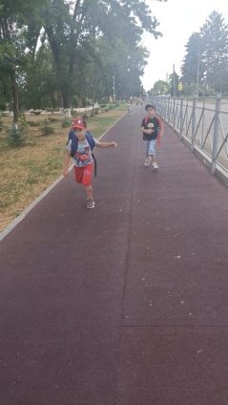
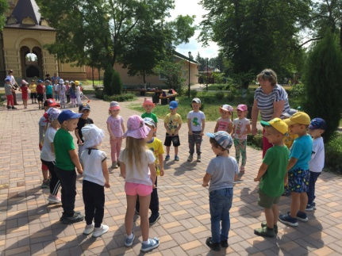
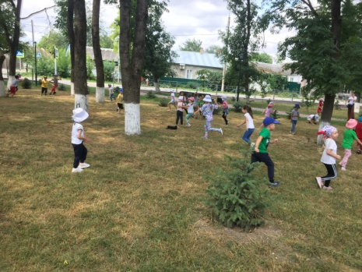
Здоровье в рюкзачке

Slide 11
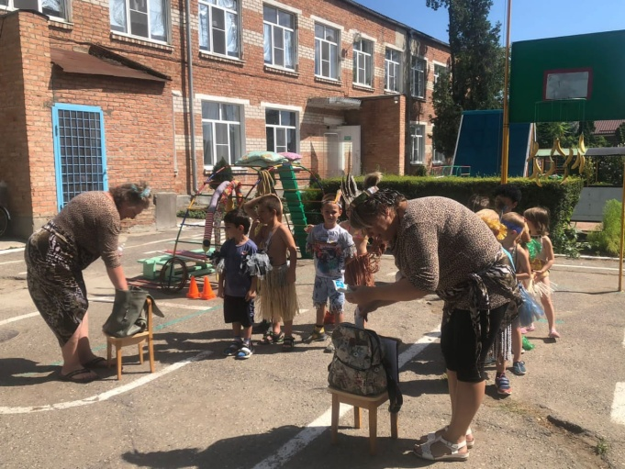
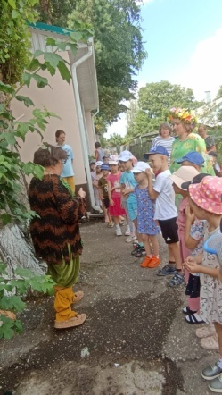
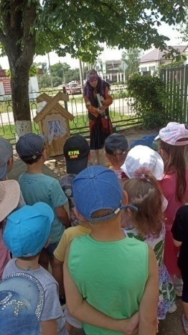
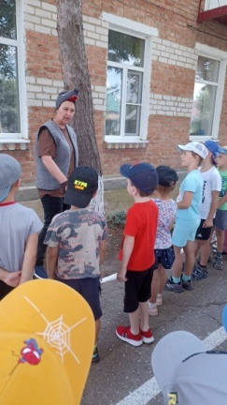

Slide 12
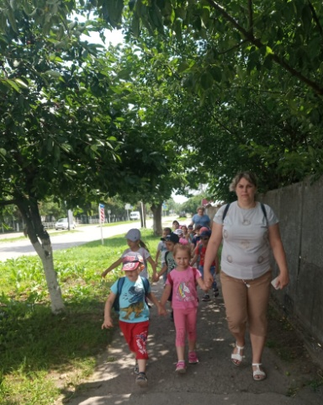
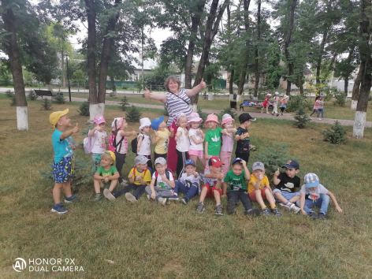
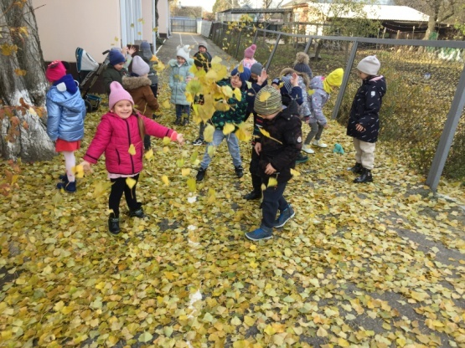
Рюкзачок готовится в поход

Slide 13
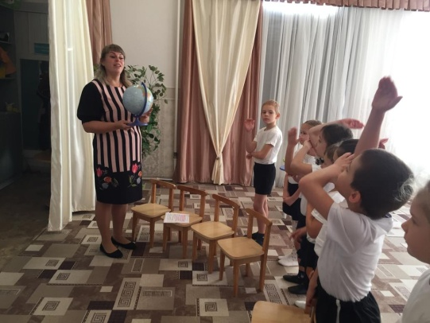
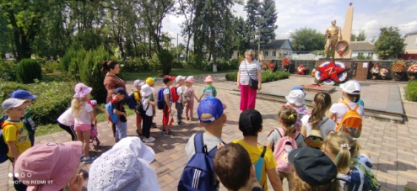
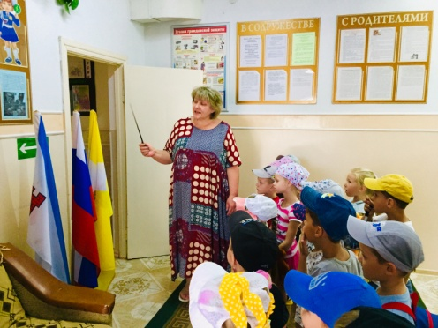
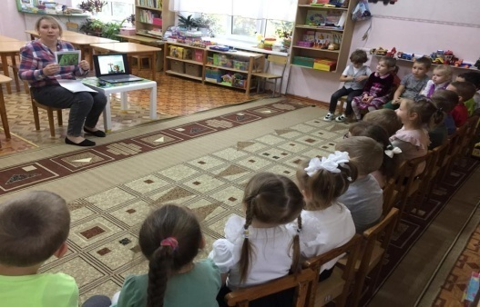
«Рюкзачок открывает мир»

Slide 14
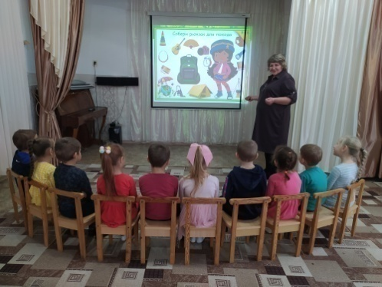
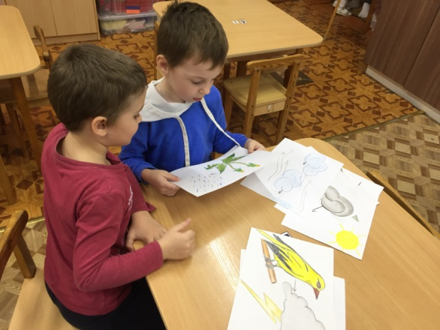
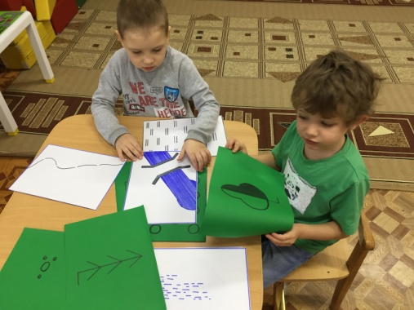
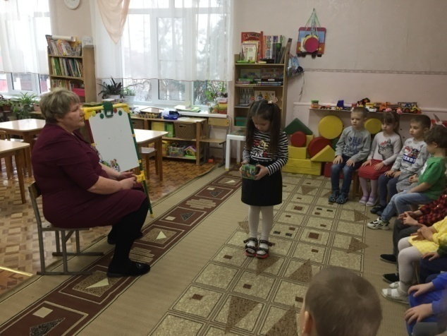

Slide 15
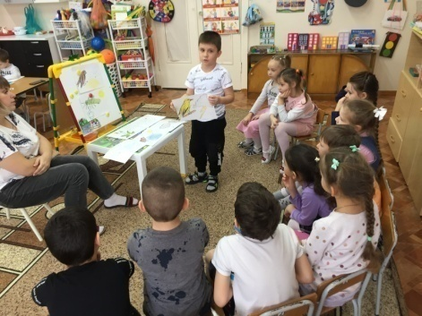
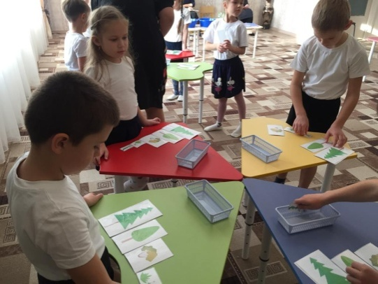
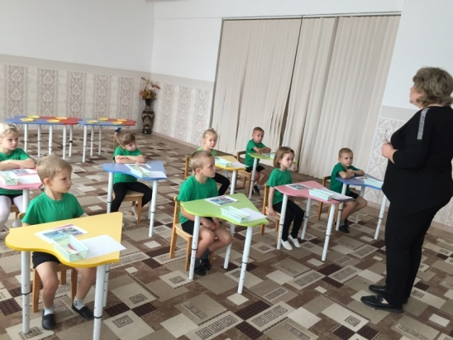
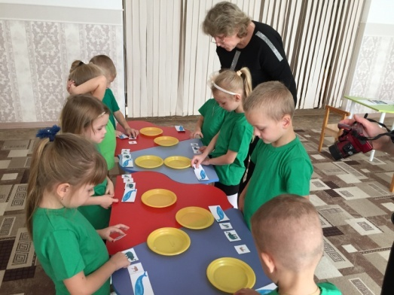

Slide 16
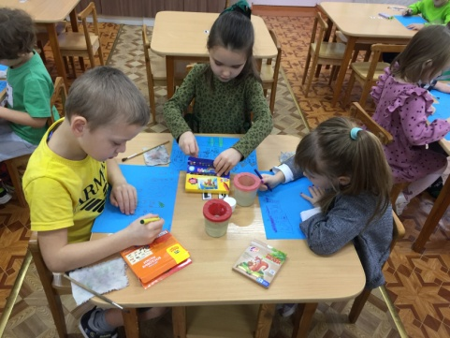
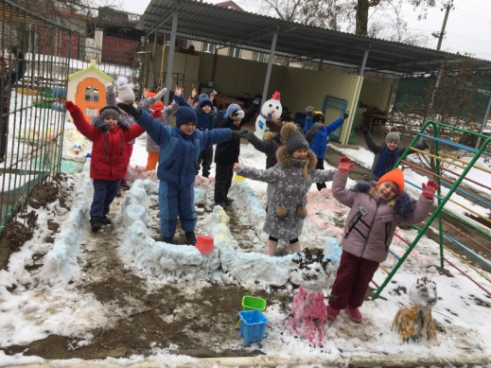
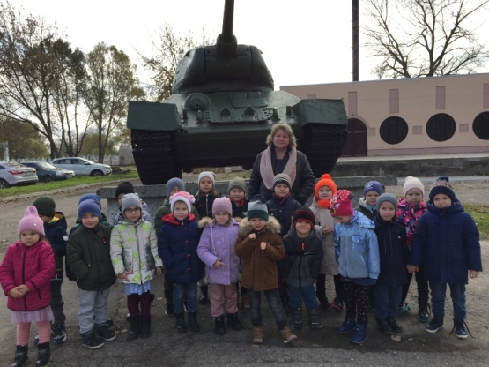

Slide 17
Спасибо
за
внимание

